Slide 1
怎么做分支
zhu.qw@qq.com
获取最新：https://github.com/oak97/branch-tutorial

Slide 2
Part1 Branch
树结构的分支
决策树分支
寻路分支

Slide 3
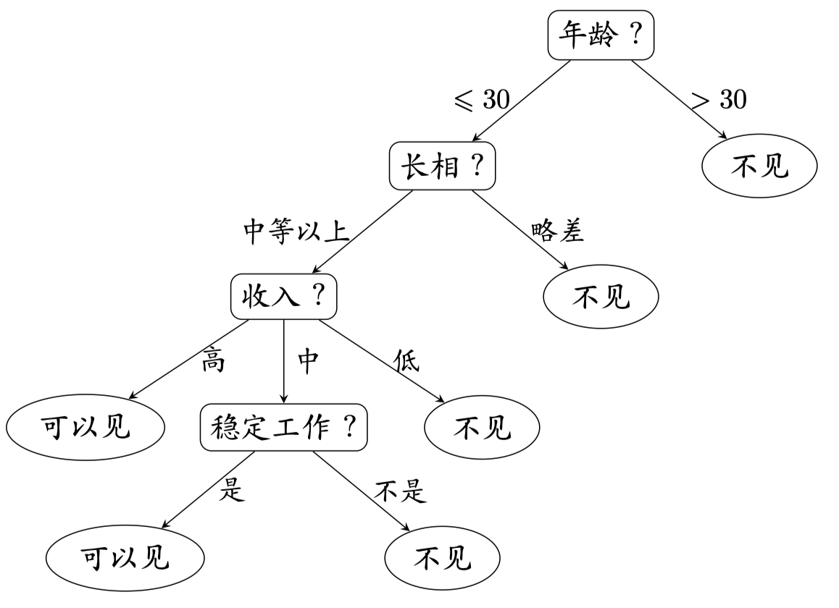
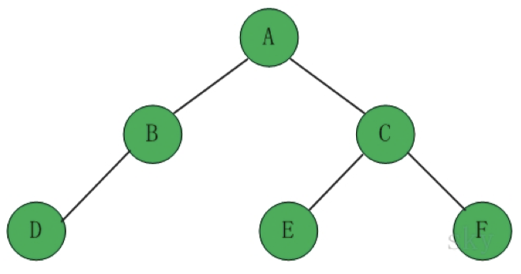
树结构的分支

Slide 4
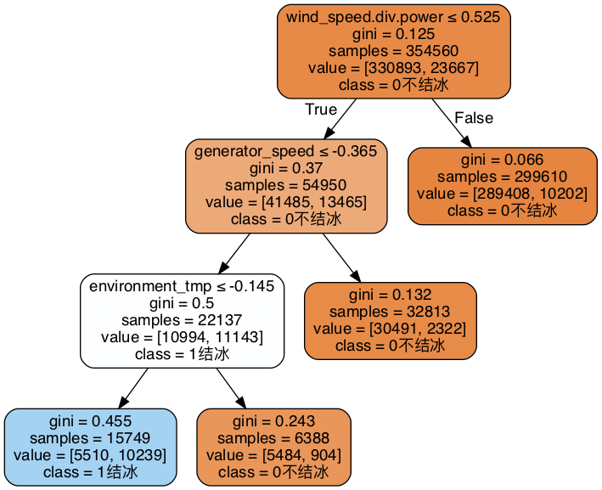
决策树分支
特征选择
哪个特征
哪个值
决策树的生成
决策树的修剪
李航 (2012) 统计学习方法. 清华大学出版社, 北京.

Slide 5
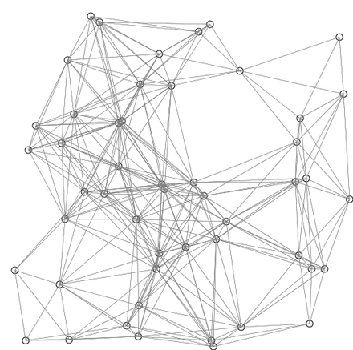
寻路分支
搜索
下一步走哪个点

Slide 6
Part2 Bound
branch为什么要加入bound：剪枝
lb和ub

Slide 7
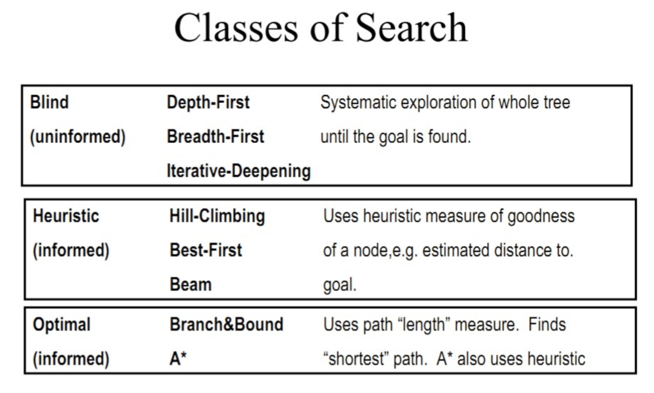
有信息搜索
最短路径（最小化问题）
heuristic function
当前节点到终点的想象中的最短距离（直线、曼哈顿…）
可以理解成松弛
evaluation function
h()+起点到当前节点的真实距离
当前节点的下界lower bound <= 真实总距离（未知）
upper bound = 当前最好距离 >= 最优距离（未知）
更新
剪枝：真实总距离（未知）>=lb>ub = 当前最好距离 >= 最优距离（未知）
即 真实总距离（未知）> 当前最好距离 >= 最优距离（未知） 所以 当前节点不可能是最优解，也不可能是我们最终采取的解
Artificial Intelligence: Foundations of Computational Agents

Slide 8
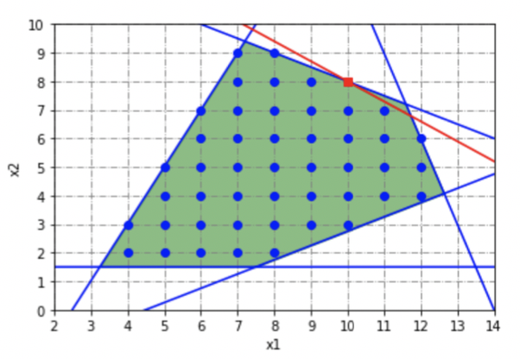
Part3 (M)IP
LP-based B&B：LP作为IP的下界
松弛后的LP恰是原IP的下界
不用像前面最短路问题尝试各种heuristic function
也不用不同问题手工定制
松弛后的LP无可行解：剪枝
LP的可行解如果也是IP可行：更新上界，剪枝（不用继续分支）

Slide 9
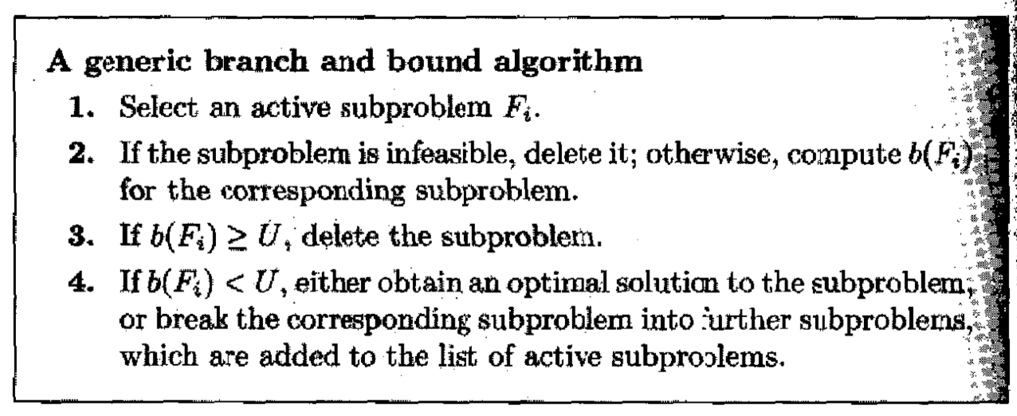
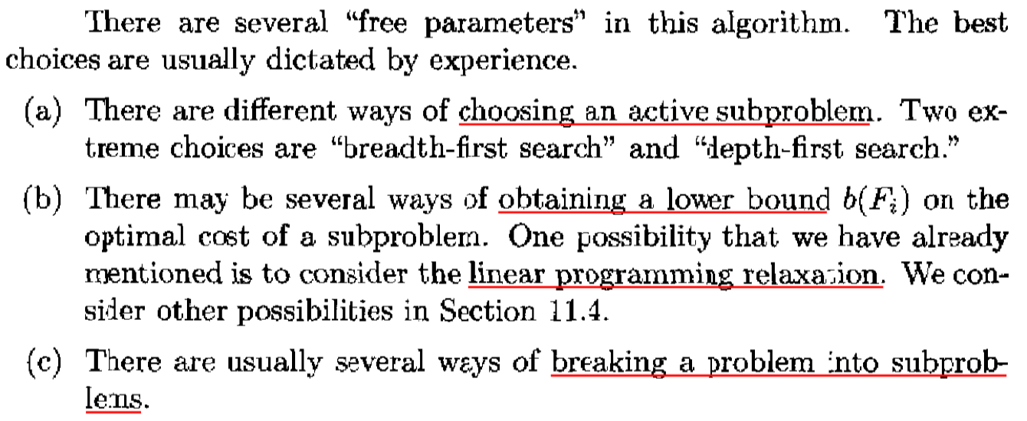
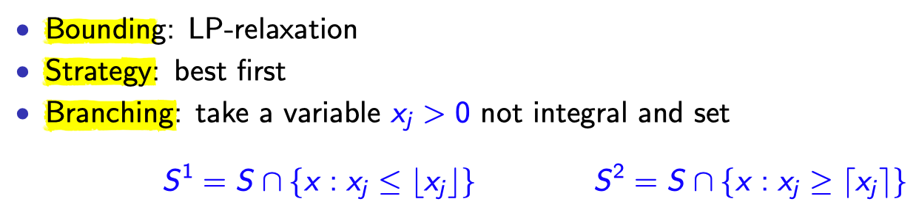
LP-based B&B
Strategy
Bounding
Bounding
Introduction to Linear Optimization, by Dimitris Bertsimas and John N. Tsitsiklis, 1997

Slide 10
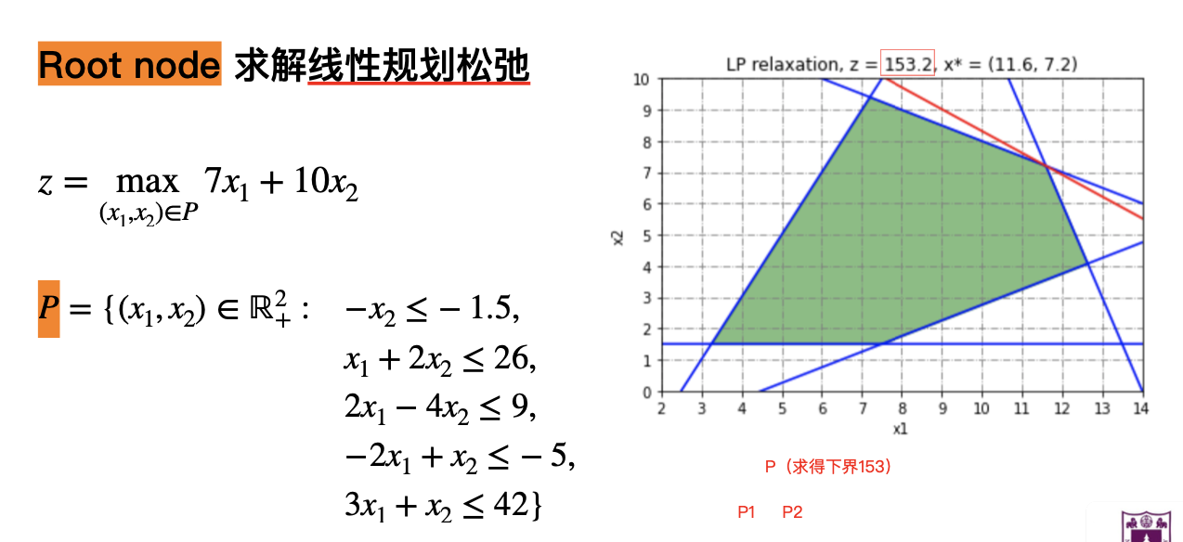
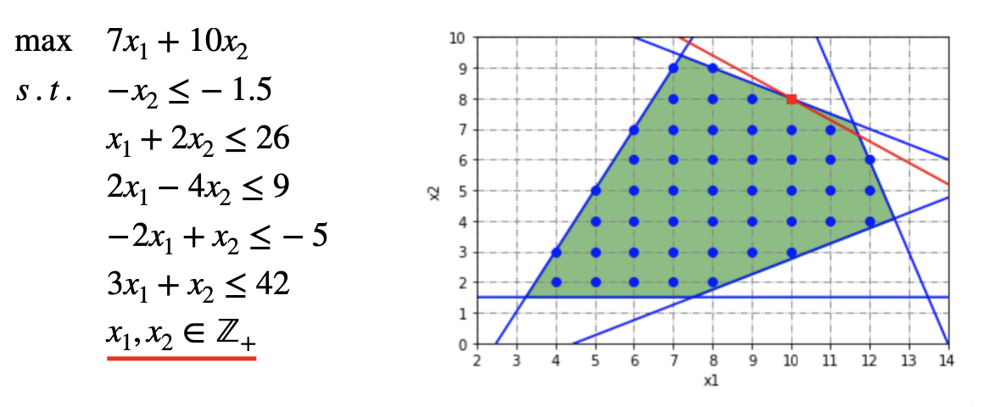
IP例子 MAX问题
原IP问题
原IP问题对应的LP：P
求出P的最优解x*和最优值z，没有事先求出IP可行解作为下界，这里的x*不是IP可行，所以也不作为下界，P的上界是153.2

Slide 11
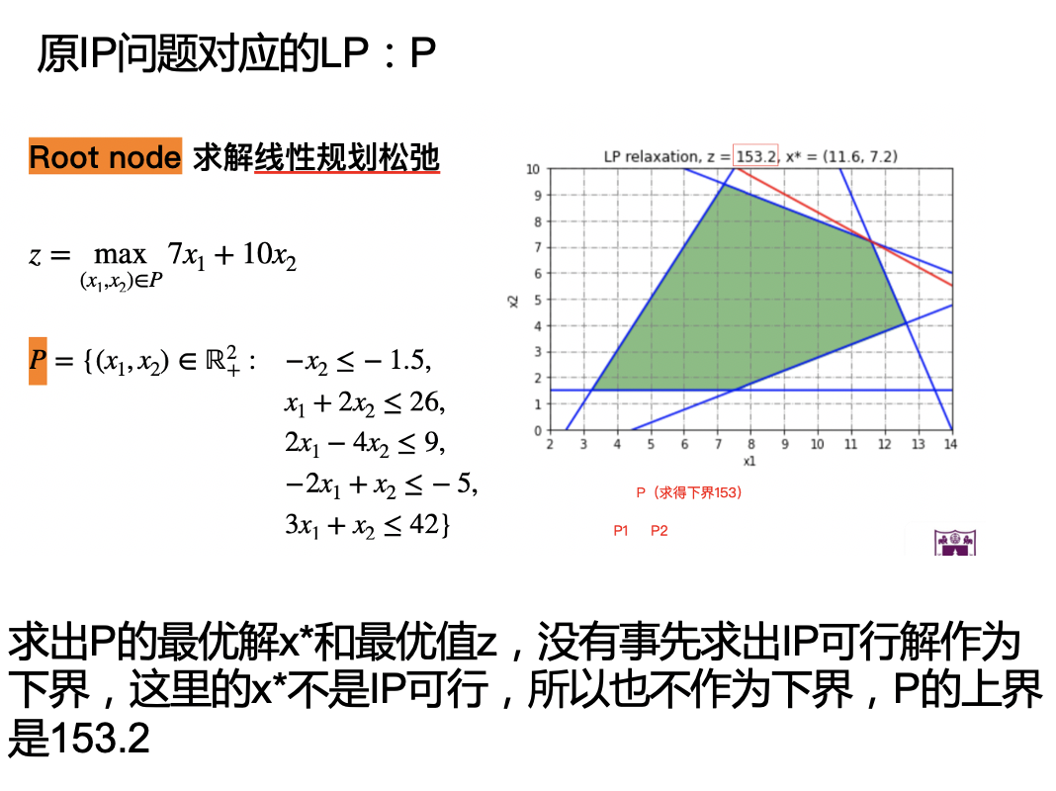
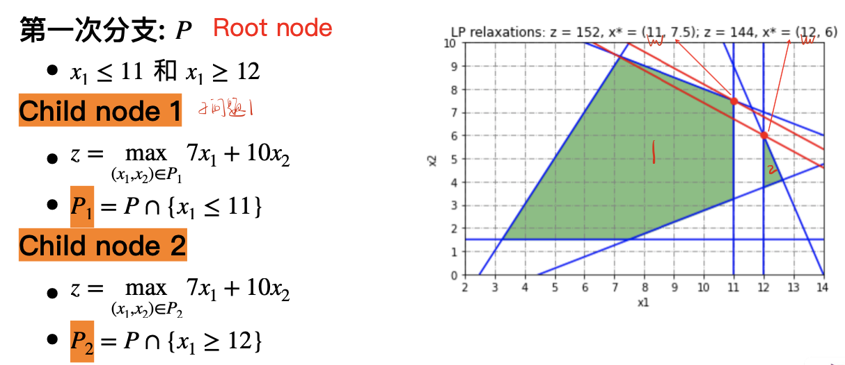
IP例子 MAX问题
P分支得到P1和P2：对P的x1=11.6进行分支
分别求出P1和P2的最优解x*和最优值z，P1上界为152，P2上界为144，且P2的x*是IP可行，所以更新下界为144，P2不分支生成节点了

Slide 12
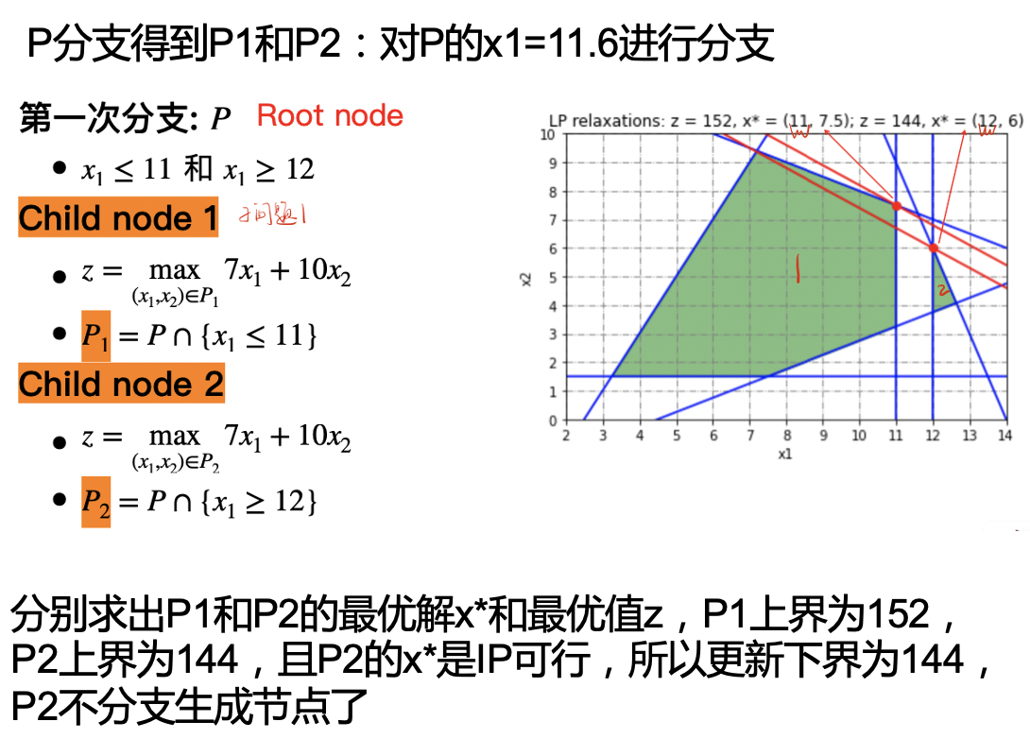
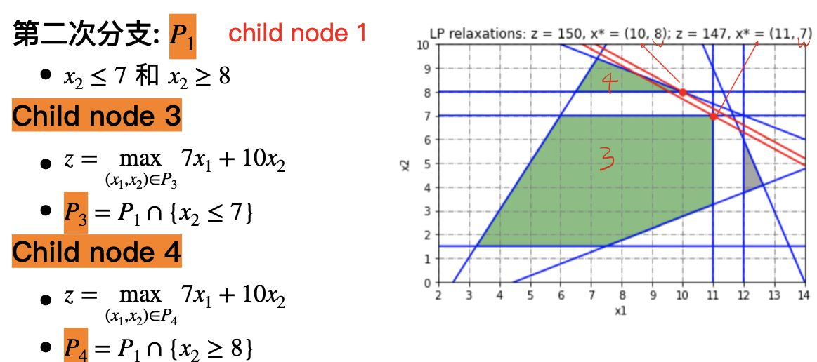
IP例子 MAX问题
P1分支得到P3和P4：对P1的x2=11.6进行分支
分别求出P3和P4的最优解和最优值，P3上界为147，P3的x*是IP可行，并且147>144，所以更新下界为147。P4上界为150，P4的x*也IP可行，并且150>147，所以更新下界为150，不再分支
💡 原IP问题的最优值就是150

Slide 13
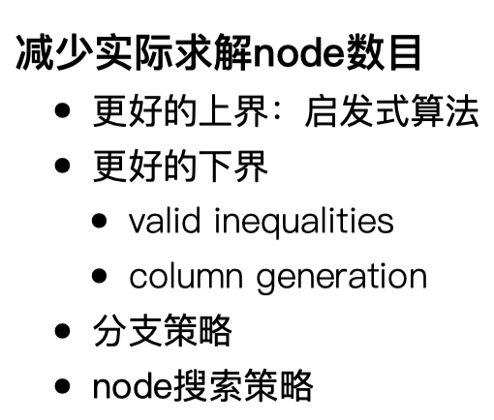
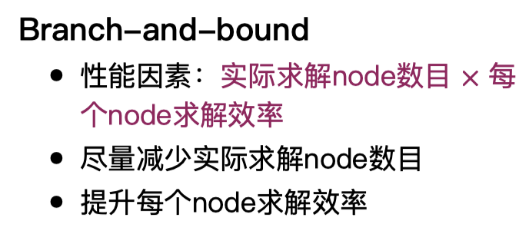
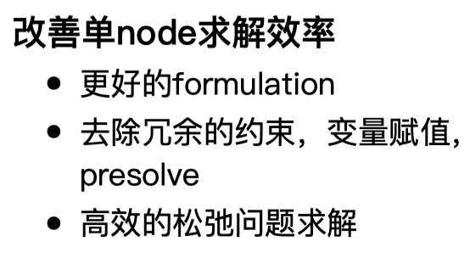
思考
剪枝条件：真实距离（未知）>=lb>ub = 当前最好距离>= 最优距离（未知）
lb越大，ub越小，
剪枝条件成立越多
💡

Slide 14
分支策略
分支策略选取：不有效的分支会导致子问题很多
Random Branching：随机选取非整数的变量
Most Infeasible Branching：小数部分越接近0.5，就越远离整数
Pseudo Cost Branching：记录之前选择各个变量作为分支变量时目标函数的变化，然后根据过去目标函数值的变化预测此时选择该变量将导致的目标函数变化，选择预计使目标函数变化最大的变量
Strong Branching：在实际分支之前测试哪个变量对目标函数的改进最大
Reliability Branching
Local Branching
Achterberg T, Koch T, Martin A. Branching rules revisited[J]. Operations Research Letters, 2005, 33(1): 42-54.
Fischetti M, Lodi A. Local branching[J]. Mathematical programming, 2003, 98(1-3): 23-47.

Slide 15
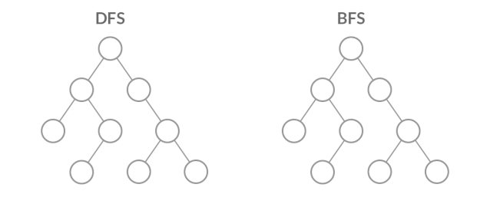
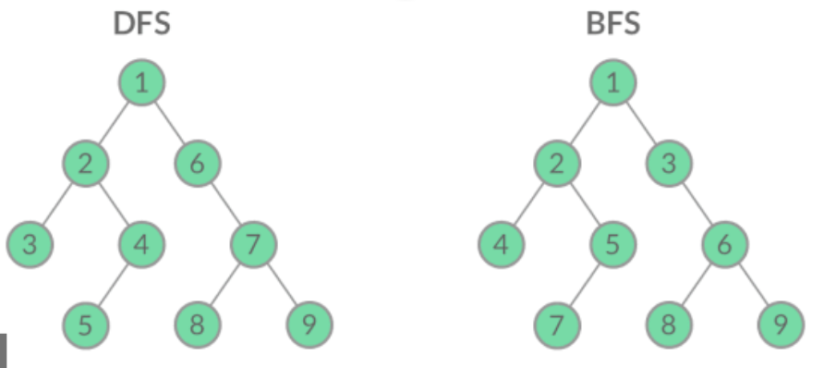
节点搜索（选择）策略
深度优先
广度优先：最短层数的完整解
最佳优先
……

Slide 16
代码讲解
三种实现的代码讲解 对应前面的图示例子 https://github.com/oak97/branch-tutorial/tree/master/src/search/strategy
153.2
P0
144
深度优先 | 0 1 3 4 2
广度优先 | 0 1 2 3 4
最佳优先 | 0 1 4 3 2
152
P1
P2
147
P3
P4
150

Slide 17
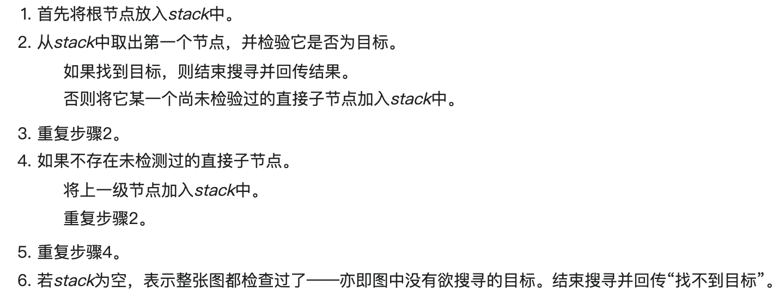
实现
深度优先：栈

Slide 18
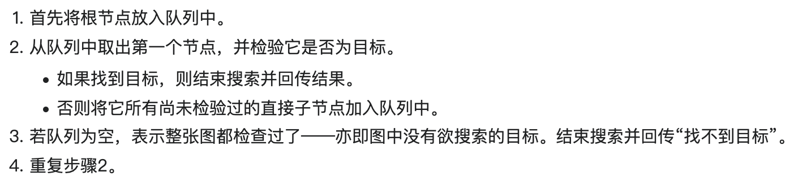
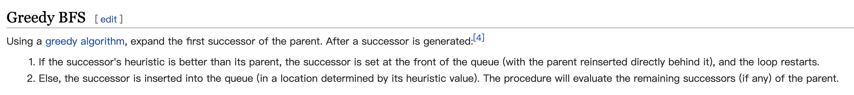
实现
广度优先：队列
最佳优先：优先队列

Slide 19

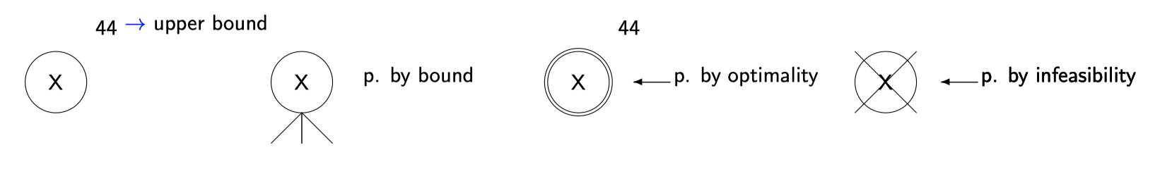
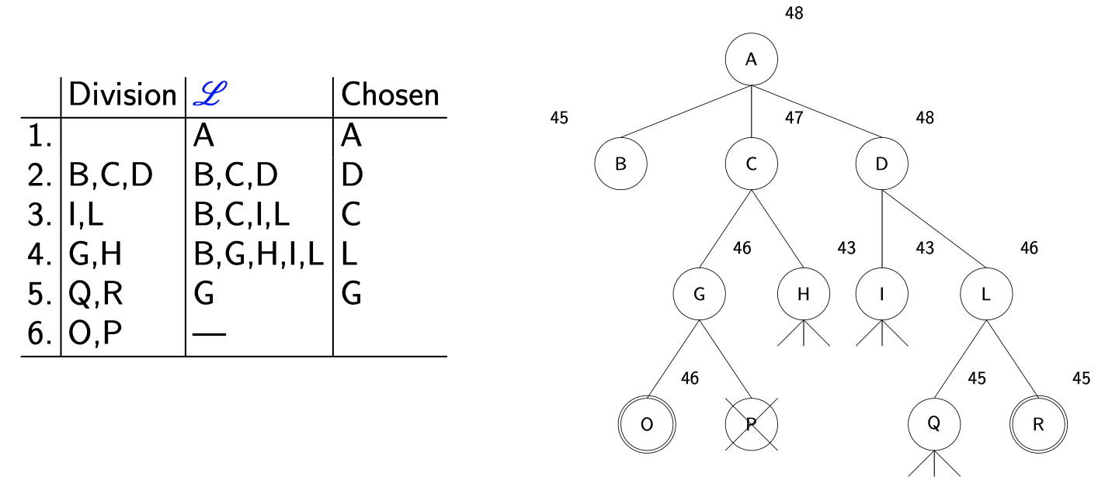
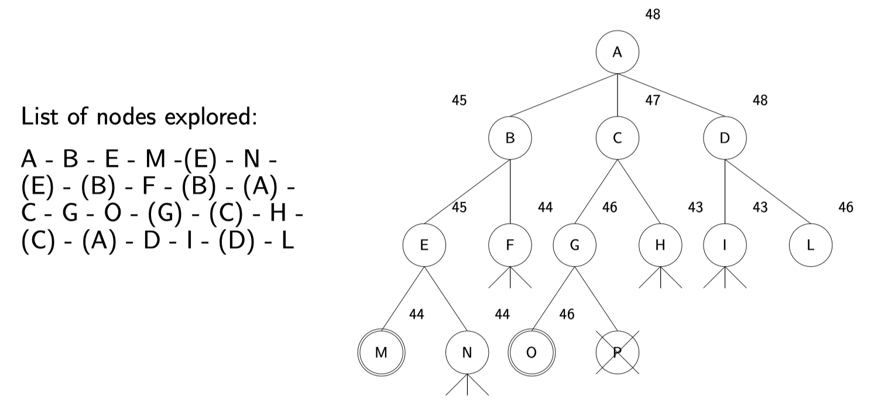
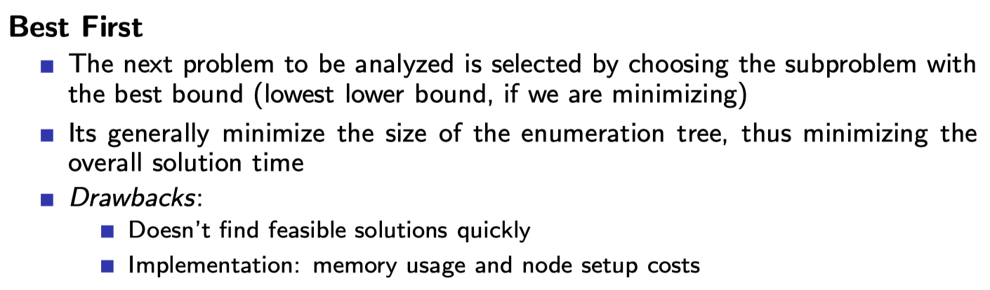
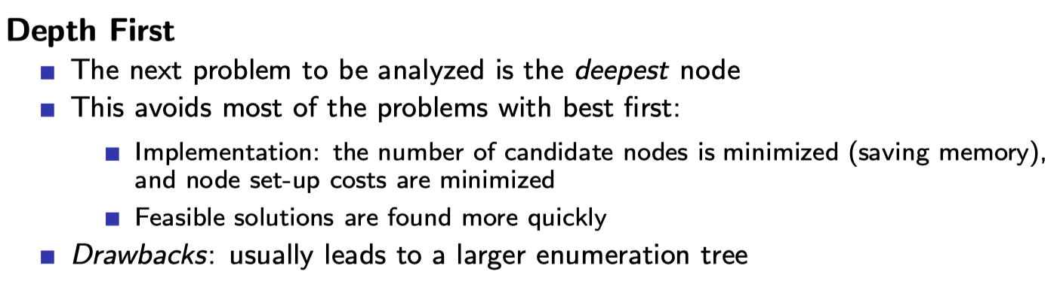
最佳优先 和 深度优先
常用
容易更新上界：因为多次不同变量分支，容易得到IP可行的解

Slide 20
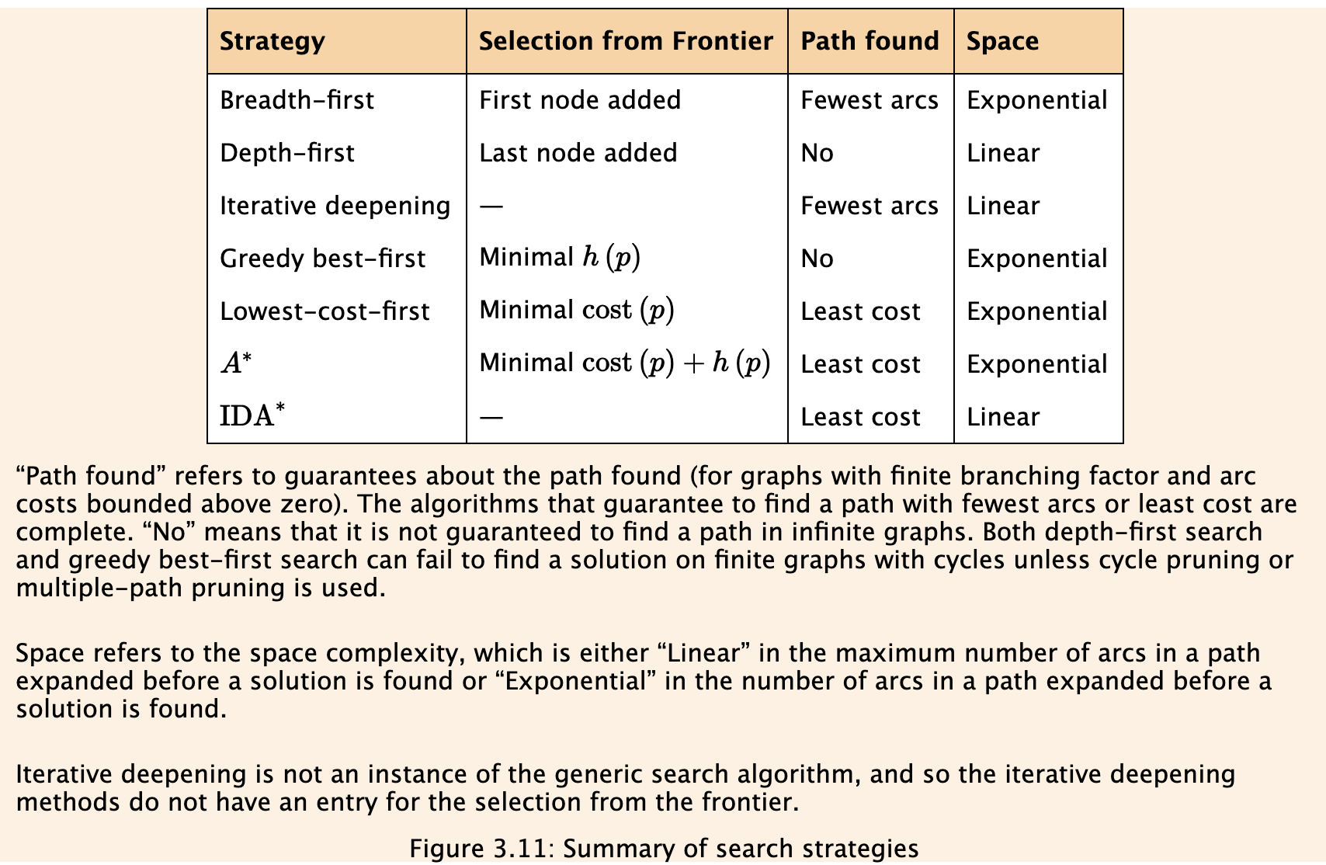
Summary of search strategies
https://artint.info/2e/html/ArtInt2e.Ch3.S7.SS3.html

Slide 21
Part4 VRP
车辆流模型下的单纯B&B
集合覆盖模型下的B&P&C的Branch部分
用列生成求解LP
定价子问题求解
Cut

Slide 22
VRPTW单纯的B&B
代码讲解 代码见数据魔术师公众号 运筹学教学|分支定界法解带时间窗的车辆路径规划问题（附代码及详细注释） https://mp.weixin.qq.com/s/_AwEYJylTeAcwC2W5jIjQw
建模是流模型，即决策变量是x_ijk，先在LP中将决策变量松弛成[0,1]，然后对非整数的x_ijk进行分支成0或1，直至全部决策变量都变为整数变量

Slide 23
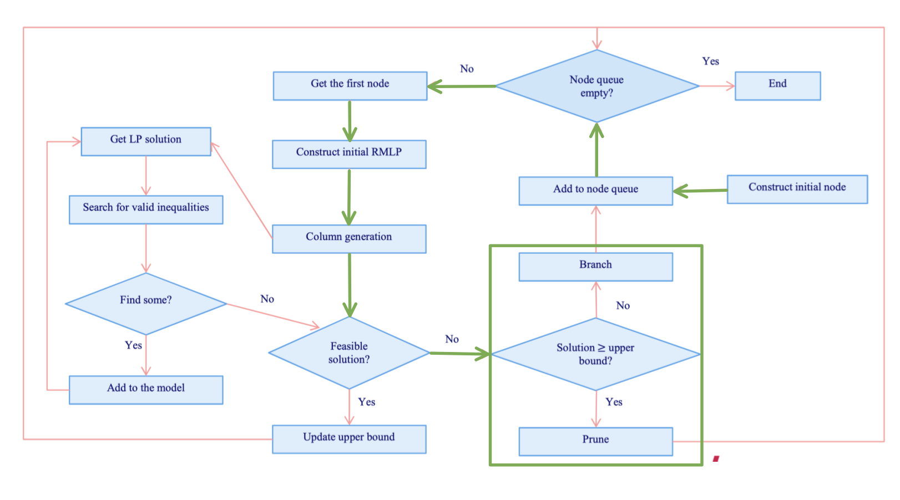
BPC
建模变为集合覆盖模型
绿色框

Slide 24
代码讲解
整体框架：Run.main()
分支框架：Tree.solve()
最佳优先
深度优先
广度优先
分支策略：Branch.branch()

Slide 25
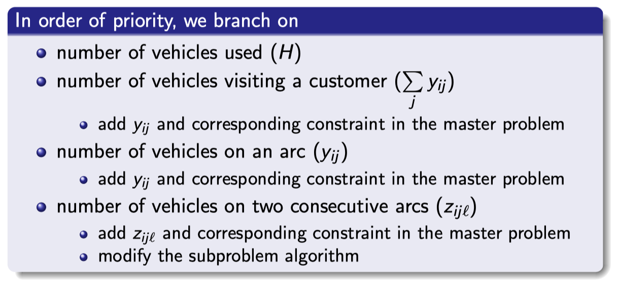
分支策略
根据每个时间窗被选择的次数进行分支（用分支来处理难约束）
Desaulniers G. Branch-and-price-and-cut for the split-delivery vehicle routing problem with time windows[J]. Operations research, 2010, 58(1): 179-192.
https://www.gerad.ca/colloques/ColumnGeneration2008/slides/GuyD.pdf
J. Li, H. Qin, R. Baldacci, and W. Zhu, “Branch-and-price-and-cut for the synchronized vehicle routing problem with split delivery, proportional service time and multiple time windows,”
Transportation Research Part E: Logistics and Transportation Review, vol. 140, p. 101955, Aug. 2020, doi: 10.1016/j.tre.2020.101955.

Slide 26
以车辆总数分支为例
代码讲解
找到分支点：Branch.fraction_vehicle()
执行分支：Branch.branch_vehicle()
父节点复制到左右节点
分别添加分支产生的约束到左右子节点：修改上界或下界的值

Slide 27
Part5 Take-Away
branch
bound
LP-based B&B
VRP: VRPTW单纯B&B => 论文的B&P&C
https://github.com/oak97/branch-tutorial

Slide 28
Thanks

